Slide 1
DAH2F3 Perencanaan Sumber Daya Perusahaan
Minggu ke-1: Perkembangan Sistem ERP
P r o d i D 3 K o m p u t e r i s a s i A k u n t a n s i F I T , U n i v e r s i t a s T e l k o m

Slide 2
Enterprise Resource Planning
Enterprise Perusahaan
Resource Sumber Daya
Planning Perencanaan

Slide 3

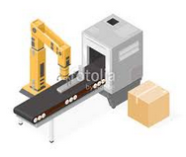


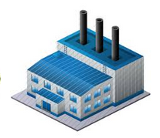

Definisi
Manusia
Enterprise (perusahaan): organisasi yang memiliki seperangkat tujuan bersama
Kapasitas Mesin
Persediaan
Kapasitas Pabrik
Planning untuk memanfaatkan sumber daya tersebut dengan efektif

Slide 4
ERP adalah …
an integrated information system built on centralized database and having a common computing platform that helps in effective usage of enterprise’s resource and facilities the flow of information between all business function of the enterprise (and with external stakeholders) (Ray, 2011)

Slide 5
Posisi ERP dalam Sistem Informasi

Slide 6
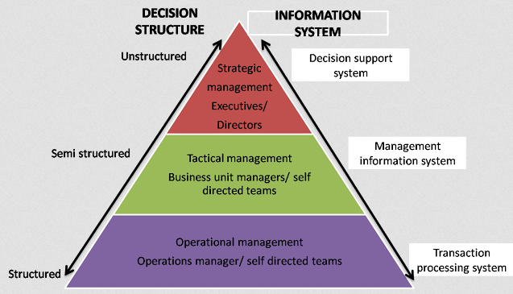
Posisi ERP dalam Sistem Informasi
Tipe Sistem Informasi
Masih ingat dengan gambar ini.
Sistem Informasi adalah
suatu kombinasi terartur apapun dari
people (orang),
hardware (perangkat keras),
software (piranti lunak),
computer networks and data communications (jaringan komunikasi), dan
database (basis data)
yang mengumpulkan, mengubah dan menyebarkan informasi di dalam suatu bentuk organisasi. (O’Brien, 2005, p5)

Slide 7
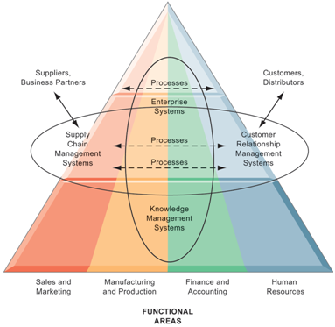

Posisi ERP dalam Sistem Informasi
“Enterprise application automate processes that span multiple business function and organization level and may extend outside the organization.” (Goyal, 2006)
Lihat area yang dilingkari.

Slide 8
Kebutuhan Integrasi

Slide 9
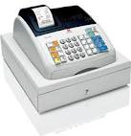
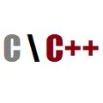



Point of Sales
Marketing IS
Production IS
Accounting IS
Sistem Informasi
Tidak Terintegrasi
supported only the activities of
individual business functional areas
work well within individual functional areas
Istilah lain:
Silo System
Stand-Alone System
Unconnected information: printed out and re-entry or write data to a file and read by others

Slide 10
Sebutkan masalah dari Sistem Informasi Tidak Terintegrasi
!

Slide 11
Masalah pada Sistem Informasi Tidak Terintegrasi
Redundansi
Tidak kosisten
Kurangnya integritas
Tidak ada integrasi antar sistem yang berbeda
Ada jeda waktu atau sistem tidak bisa update online untuk semua informasi yang relevan

Slide 12
Sebutkan apa saja yang perlu Terintegrasi
!

Slide 13
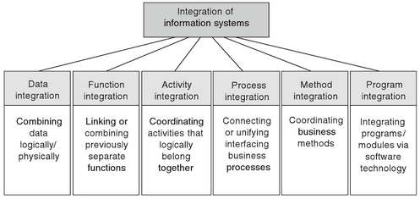
Pertimbangan Integrasi
Sumber: Enterprise Resource Planning and Supply Chain Management: Functions, Business Processes and Software for Manufacturing Companies, Kurbel 2013

Slide 14
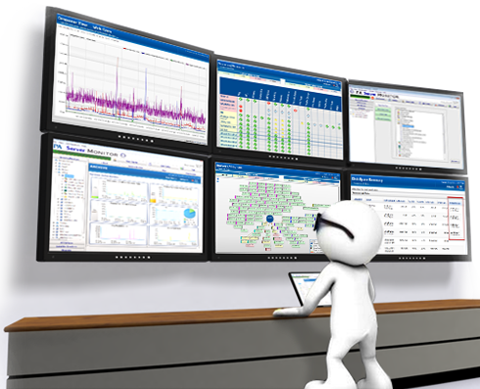

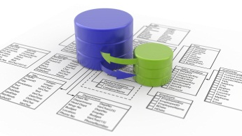
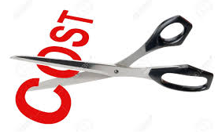
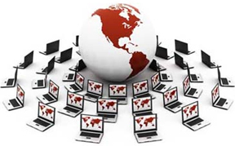

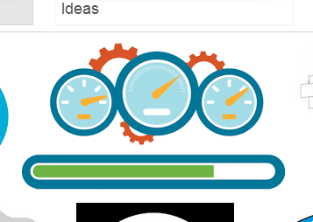
Keuntungan ERP
Management
Manage Operation
People & Data Integration
Global Integration
Process Efficiency
Notes:
ERP memungkinkan integrasi global lebih mudah [3], baik komunikasi intra-organisasi dan kolaborasi inter-organisasi [1]. Batasan mata uang, bahasa, budaya dapat dijembatani dengan mudah. ERP memungkinkan kolaborasi dengan pemasok dan mitra bisnis dengan adanya SRM dan CRM.
ERP mengintegrasikan orang dan data, dan menghilangkan kebutuhan untuk memperbarui dan memperbaiki banyak sistem komputer yang terpisah [3].
ERP memungkinkan manajemen untuk benar-benar mengelola kegiatan operasional, tidak hanya memantau saja [3].
ERP membawa “Best Practice”. Sistem ERP berbentuk paket sistem yang berisi proses generik/telah ditetapkan berdasarkan pengalaman perusahaan terkemuka [1].
ERP memberikan informasi online real time [1].
ERP memfasiliatasi Business Process Redesign (BPR). ERP dapat menyesuaikan proses atau kegiatan restrukturisasi terhadap organisasi dan metode perusahaan [1].
ERP mengotomatisasi semua transaksi berorientasi proses dan membuatnya lebih efisien.
ERP membantu pengelolaan data dan mengurangi redundansi data [1].
ERP dapat mengurangi biaya [1].

Slide 15

Video tentang ERP
Youtube:
https://goo.gl/QV4ITw

Slide 16
Evolusi / Sejarah ERP

Slide 17
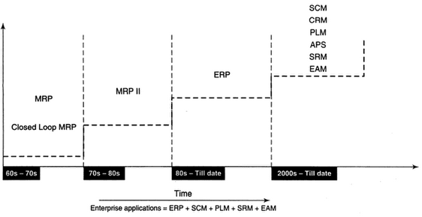
Evolusi/Sejarah ERP
Sumber: Enterprise Resource Planning, Rajesh Ray 2011

Slide 18
Tantangan ERP

Slide 19
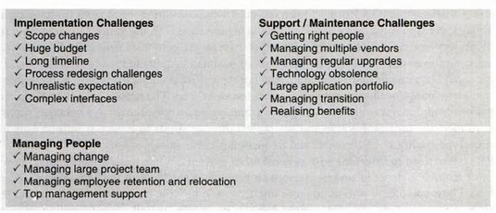
Tantangan ERP
Sumber: Enterprise Resource Planning, Rajesh Ray 2011

Slide 20
Tren ERP

Slide 21
Tren ERP
Open-source ERP
Akuisisi terhadap vendor specialized enterprise application
ERP mentarget pasar perusahaan kecil menengah
Solusi Vertikal
Notes:
Open-source ERP [5]. Perusahaan dapat membangun ERPnya sendiri jika produk ERP yang saat ini sudah ada tidak dapat memenuhi kebutuhan organisasi. Open-source ERP dapat membantu jika perusahaan mengalami perubahan bisnsi proses yang sangat cepat. Perusahaan yang berukuran kecil dan menengah dapat menggunakan sumber daya yang ada untuk membangun ERP sendiri dengan biaya murah.
Akuisisi terhadap vendor specialized enterprise application [1], contoh Sieble CRM dibeli oleh Oracle, dan Business Object dibeli oleh SAP.
ERP mentarget pasar perusahaan kecil menengah [1]. Vendor ERP datang dengan penawaran khusus untuk membuat implementasi ERP cepat, murah dan lebih baik.
Solusi Vertikal [1]. ERP menawarkan fungsionalitas untuk industri dengan kebutuhan khusus, dan berdampak pada akuisisi vendor ERP yang industry-specific.

Slide 22
Vendor ERP

Slide 23
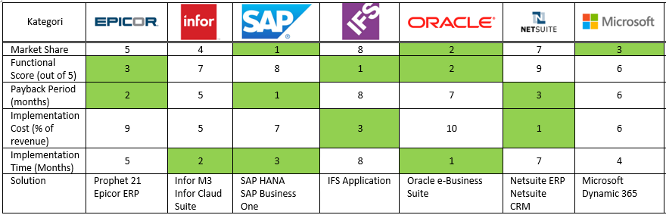
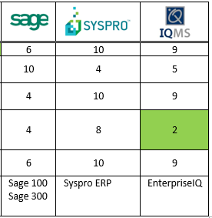
Top 10 Vendor ERP
(Sumber: Top 10 ERP Systems Rankings Report for 2017, http://www.erpnews.com 2016)

Slide 24
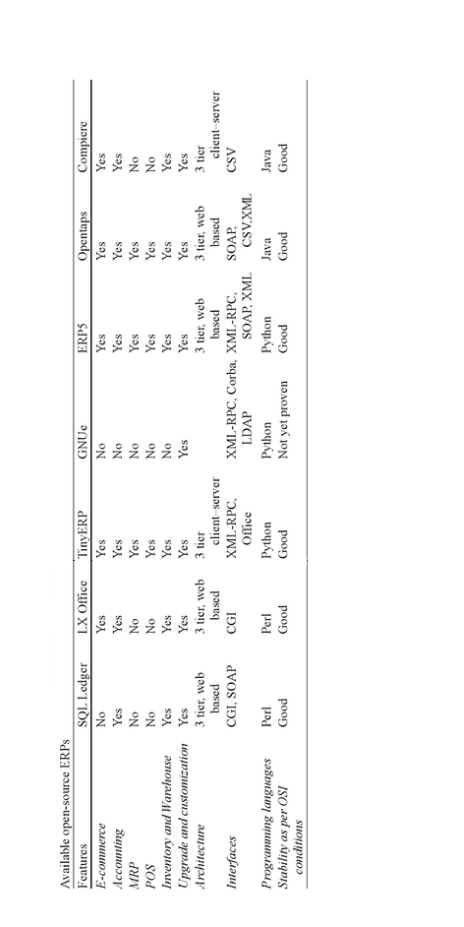
Open Source ERP

Slide 25
SAP sebagai Vendor ERP

Slide 26

Video tentang SAP
Youtube:
https://goo.gl/zxHSQ5

Slide 27
Tugas ke-1 Minggu ke-2
Individu
Buat tulisan sebanyak 2-5 halaman, lengkapi dengan daftar pustaka dan citasi/kutipan. Calibri 10, Spasi 1.5.
Tulis nama/nim/kelas di
Dari tulisan tersebut buatlah slide
Materi:
Definisi Proses Bisnis (Business Process) minimal dari 4 buku
Definisi Fungsi Bisnis (Business Function) minimal dari 4 buku
Definisi dan sebutkan Area Fungsional (functional areas)
Sebutkan proses bisnis di SAP dan definisinya
Pengumpulan: email/google drive (diserahkan sesuai kesepakatan dengan dosen)
Nama file: nim-nama-erp-tugas 1
Batas Pengumpulan : 22 Januari 2017 Pukul 23:59 WIB
Sumber buku: ERP/SIM/Manajemen/dll

